Slide 1
Überblick
Geschäftsprozesse im Unternehmen
[vgl. Lehrbuch S. 9-10]

Slide 2
Industriebetrieb allgemein
staatliche Einrichtungen
öffentliche Güter: Straßen, Bildung, Sicherheit, Recht usw.
Nutzung
Grundstücke
technische Anlagen
und Maschinen
Anlagen
= Betriebsmittel
Nut-zung
Lager- und Büroein-
richtung, Fahrzeuge
Erzeugnisgruppe A
Lieferanten
Vorräte im
Leistungsprozess
Rohstoffe
Erzeugnisgruppe B
Fremdbauteile
Produktentwicklung,Konstruktion
Disposition (Bedarfsermittlung),
Einkauf,
Teilefertigung,
Endmontage,
Qualitätskontrolle,
Lagerung,
Verkauf,Auslieferung
Hilfsstoffe
Kunden
Betriebsstoffe
HW: Warengruppe A
HW: Warengruppe A
HW: Warengruppe B
HW: Warengruppe B
Arbeitskraft
der Angestellten
Geld
Arbeit-nehmer
Arbeitskraft
der Arbeiter
Eigen-tümer
Geld
Kapital zur
Finanzierung
der Anlagen und Vorräte
Geld
Banken
natürliche Umwelt
Luft, Sonnenenergie, Schwerkraft
Materialreste, Abwässer

Slide 3
Grundlagen
Buchführung
[MA-WWI24SEA, Hoffmann]

Slide 4
Gliederung von „Technik der Finanzbuchführung“
Aufgaben, Bereiche und gesetzliche Grundlagen des Rechnungswesens
Inventur, Inventar, Bilanz
Buchen auf Bestandskonten
Buchen auf Erfolgskonten; Übung: Geschäftsgang buchen
Abschreibung auf Sachanlagen
Bestandsveränderungen an Erzeugnissen
Umsatzsteuer beim Ein- und Verkauf
Exkurs: Privatkonto
Organisation der Buchführung
Buchungen beim Verkauf von Sachanlagevermögen
Buchungen im Personalbereich
Jahresabschluss im Industriebetrieb

Slide 5
Grundlagen Rechnungswesen
Warum benötigt ein Unternehmen ein Rechnungswesen?
Schreiben Sie auf Karteikarten jeweils eine typische Aufgabe, die das betriebliche Rechnungswesen erfüllen sollte!
Nennen Sie hierzu jeweils ein aussagekräftiges Beispiel!
Ordnen Sie die auf Karteikarten geschriebenen Aufgaben den auf der Pinwand vorgegebenen Teilbereichen zu!
Begründen Sie dabei, warum die entsprechenden Aufgaben unbedingt erledigt werden müssen.

Slide 6
Aufgabenbereiche des betrieblichen Rechnungswesens
Buchführung
(Finanzbuchhaltung)
Zeitrechnung
(Jahresabschluss, G+V, Bilanz)
Hierzu müssen alle Geschäftsfälle (durch Belege dokumentiert) erfasst und in Konten gebucht werde.
Alle Vermögensbestände werden erfasst und bewertet.
Erfolgsvorgänge werden erfasst und der Erfolg ermittelt.
Kosten- und Leistungsrechnung
(Betriebsbuchhaltung (KLR)
Stück- und Zeitrechnung
- Kostenarten
(Welche Kosten?)
- Kostenstellen
(Wo entstehen die
Kosten?)
- Kostenträger
(Wofür entstehen die
Kosten?)
- für Produkte und
Leistungen
Sonderrechnungsbereiche
(Statistik und Planung)
Vergleichsrechnungen durchführen
- Vorjahr – Berichtsjahr
- Soll- Istwert
- Vergleich mit der Branche bzw. Konkurrenz und Marktführung
(Benchmarking
Dient der Information und Kontrolle und ist Grundlage für die Planung (z.B. Kalkulation der Verkaufspreise
Controlling
- zielgerichtetes Kontroll- und Steuerungsinstrument
(Soll- Istwerte festlegen und überwachen und Abweichungsanalysen durchführen

Slide 7
Gesetzliche Grundlagen der Buchführung
Buchführungspflicht für den „Kaufmann“
„Jeder Kaufmann ist verpflichtet, Bücher zu führen und in diesen seine Handlungsgeschäfte und die Lage seines Vermögens nach den Grundsätzen ordnungsmäßiger Buchführung ersichtlich zu machen“ HGB § 238,1
Grundsätze ordnungsgemäßer Buchführung beachten
- klar und übersichtlich
- Erfassung aller Geschäftsfälle
- „Keine Buchung ohne Beleg“
- Ordnungsmäßige Aufbewahrung der Buchführungs-
unterlagen
[vgl. Lehrbuch Schmolke Deitermann (=SD), Kap. B1]

Slide 8
3. Inventar, Inventur, Bilanz
Der Kaufmann ist verpflichtet,
Vermögen und Schulden festzustellen
und zwar
bei Gründung und Übernahme des Unternehmens
Am Ende eines jeden Geschäftsjahres
Bei Auflösung und Verkauf eines Unternehmens.
Rechtsgrundlage: HGB § 240
Anwendungsaufgabe: vgl. Lehrbuch S. 25, Nr. 6
Notes:
Zur Veranschaulichung habe ich Ihnen in der Datei „BF_11“ ein frei gewähltes Bsp. für ein Inventar einer „Chemie AG“ beigefügt. Dessen Zahlen werden später nach der Folie 10 für eine Darstellung in Form einer Bilanz wieder aufgegriffen.
Zum Bearbeiten der Anwendungsaufgabe können Sie die Dateien „BF12“ (Vorlage) und „BF13“ (Lösung) verwenden.

Slide 9
3. Inventar, Inventur, Bilanz
- Inventurverfahren (vgl. HGB § 241, B.S. 19 f)
Nach der Art Bestandsaufnahme
- „körperliche Inventur für Gegenstände; z.B. Maschinen,
- „Buchinventur für „nichtkörperliche Gegen-
stände“; z.B. Bankguthaben
Nach dem Zeitpunkt der Bestandsaufnahme
- Stichtags- bzw. zeitnahe Inventur (+- 10 Tage) [§ 240,3]
- zeitlich verlegte Inventur (3 Mon./2 Mon.) [§ 241,3]
- permanente Inventur [§ 241,2]
Ständige buchmäßige Bestandsfortführung bei jähr-
lich einmaliger Kontrollinventur; Termin ist frei wählbar
- Stichprobeninventur mit Hilfe math.-statistischer Methoden
[§ 241,1]

Slide 10
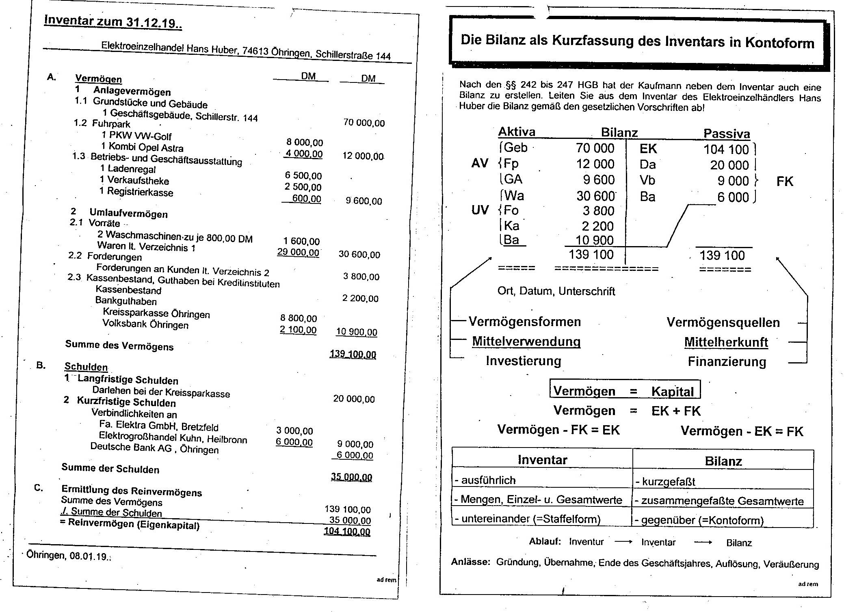
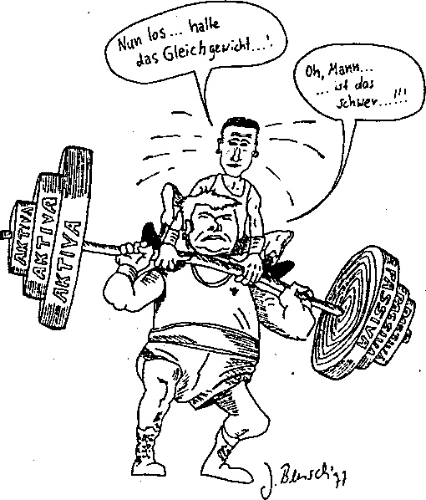
3. Inventar, Inventur, Bilanz
Notes:
Zur „Umwandlung“ des Inventars der „Chemie AG“ in eine Bilanz verwenden Sie bitte die Dateien „BF_14“ (Vorlage) und „BF_15“ (Lösung).

Slide 11
Die Auswirkungen von Geschäftsfällen in der Bilanz (Wertveränderungen in der Bilanz) [vgl. SD.S. 33 f]
Merke: Jeder Geschäftsvorfall hat Auswirkungen auf die Bilanz. Hinsichtlich ihrer
Auswirkungen lassen sich 4 Arten von Geschäftsvorfällen unterscheiden.
Es sind folgende Bestände zum 01.01. gegeben:
Waren: 8.000,00 Bankguthaben 3.000,00 Darlehen: 2.000,00
Kassenbestand: 1.500,00 Eigenkapital ? Verbindlichkeiten: 2.500,00
Aktiva Bilanz zum 01.01. Passiva
Waren 8.000,00 | Eigenkapital 8.000,00
Kasse 1.500,00 | Darlehen 2.000,00
Bankguthaben 3.000,00 | Verbindlichkeiten 2.500,00
12.500,00 | 12.500,00
Einkauf von Waren gegen Barzahlung von 1.000,00 €
2. Eine kurzfristige Lieferschuld in Höhe von 1.500,00 € wird durch ein aufgenommenes Bankdarlehen getilgt.
3. Zahlung einer Liefererrechnung in Höhe von 800,00 € durch
Banküberweisung.
4. Einkauf von Waren auf Ziel lt. Eingangsrechnung v. 1.500,00 €

Slide 12
1. betroffener Bilanzposten (Mehrung oder Minderung) | 2. betroffener Bilanzposten (Mehrung oder Minderung) | Art des Grundfalles
Waren Mehrung | Kasse Minderung | Aktivtausch
Verbindlichkeiten Minderung | Darlehen Mehrung | Passivtausch
Verbindlichkeiten Minderung | Bankguthaben Minderung | Aktiv Passiv Minderung
Waren Mehrung | Verbindlichkeiten Mehrung | Aktiv Passiv Mehrung

Slide 13
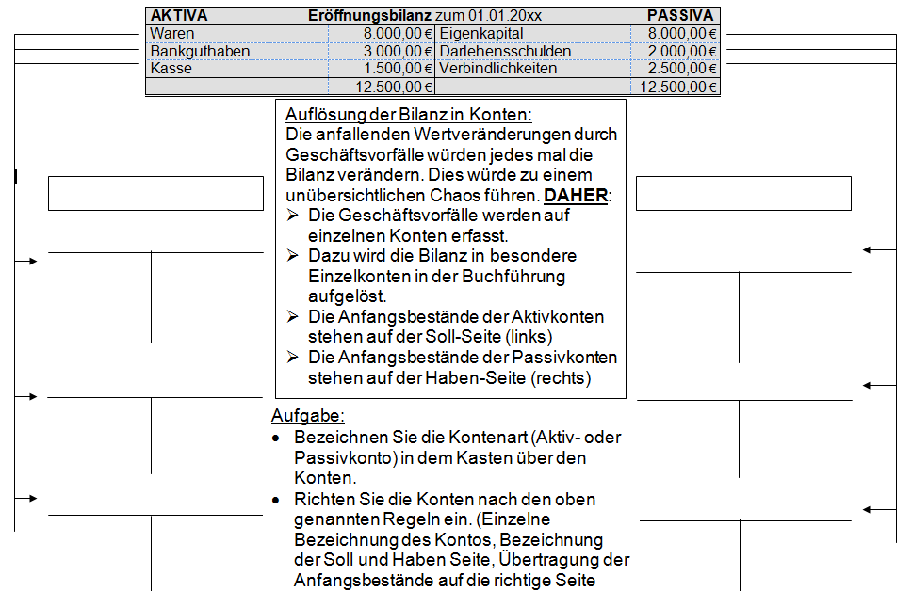
Die Entwicklung der Konten aus der Bilanz

Slide 14
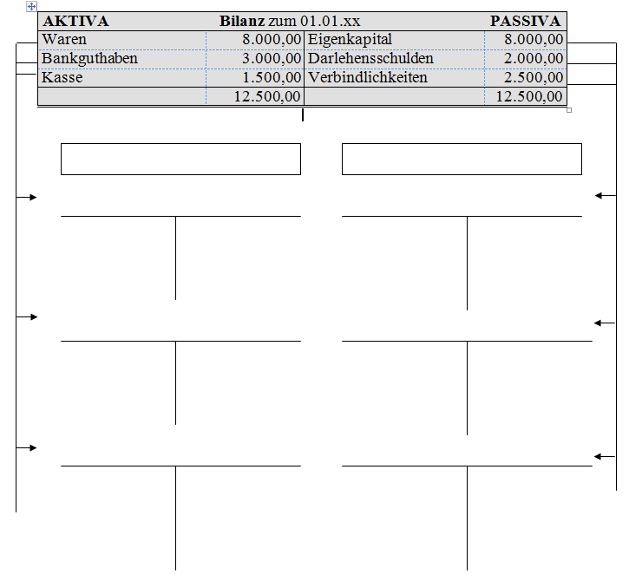
Aktivkonten
Passivkonten
Waren
EK
AB 8.000
AB 8.000
Bank
Darlehen
AB 3.000
AB 2.000
Kasse
Verb. a.L.L
AB 1.500
AB 2.500

Slide 15
Buchung auf den Konten
Aktivkonten
Passivkonten
Soll
Konto
Haben
Soll
Konto
Haben
AB
Abgänge
(Minderung)
Abgänge
(Minderung)
AB
Zugänge
(Mehrung)
Zugänge
(Mehrung)
sSaldo (EB)
sSaldo (EB)

Slide 16
Bestände: Waren 8.000,00; Kasse 1.500,00; Bankguth 3.000,00; Darlehen 2.000,00; Verb.LL 2.500,00; EK ?
Aktiva
Bilanz
Passiva
Waren 8.000,00
EK ?
8.000,00
Kasse 1.500,00
Darlehen 2.000,00
Bankguth. 3.000,00
Verb.a.LL 2.500,00
12.500,00
12.500,00
S
Waren
H
S
EK
H
AB 8.000,00
SB 10.500,00
SB 8.000,00
AB 8.000,00
(1) 1.000,00
8.000,00
8.000,00
(4) 1.500,00
10.500,00
10.500,00
S
Verb.aLL
H
S
Kasse
H
(2) 1.500,00
AB 2.500,00
AB 1.500,00
(1) 1.000,00
(3) 800,00
(4) 1.500,00
SB 500,00
SB 1.700,00
1.500,00
1.500,00
4.000,00
4.000,00
S
Bankguth.
H
S
Darlehen
H
AB 3.000,00
(3) 800,00
SB 3.500,00
AB 2.000,00
SB 2.200,00
(2) 1.500,00
3.000,00
3.000,00
3.500,00
3.500,00
Soll
Schlussbilanz(konto)
Haben
Waren 10.500,00
EK ?
8.000,00
Kasse 500,00
Darlehen 3.500,00
Bank 2.200,00
Verb.a.LL 1.700,00
13.200,00
13.200,00
Notes:
SB: Schlussbestand

Slide 17
Buchungsanweisungen: (entsprechend dem Bsp: Wertänderungen in der Bilanz
(vgl. Folien 9-10)
Lfd. Nr. | Soll-Kto | Haben-Kto | Soll-Betrag | Haben-Betrag
1 | Waren | Kasse | 1.000,00 | 1.000,00
2. | Verbindlichkeiten | Darlehen | 1.500,00 | 1.500,00
3. | Verbindlichkeiten | Bankguthaben | 800,00 | 800,00
4. | Waren | Verbindlichkeiten | 1.500,00 | 1.500,00
Aktiva Schlussbilanz zum 01.12. Passiva
Waren 10.500,00 | Eigenkapital 8.000,00
Kasse 500,00 | Darlehen 3.500,00
Bankguthaben 2.200,00 | Verbindlichkeiten 1.700,00
13.200,00 | 13.200,00

Slide 18
Reihenfolge der Buchungsarbeiten
Eröffnungsbilanz des neuen Jahres entspricht der Schlussbilanz des Vorjahres
Anfangsbestände auf aktive und passive Bestandskonten vortragen
Geschäftsfälle im lfd. Jahr in zeitlicher Reihenfolge in Form von Buchungssätzen dokumentieren
Geschäftsfälle entsprechend der Buchungssätze in den Konten des Hauptbuches buchen
Schlussbestände in allen Bestandskonten ermitteln in das Schlussbilanzkonto übernehmen; alle Bestandskonten abschließen
Schlussbilanz erstellen
Annahme: Die Schlussbestände auf den Konten
entsprechen den Beständen aus der Inventur!

Slide 19
Erstellen Sie für die folgenden Geschäftsfälle die Buchungssätze (Soll an Haben)
(vgl. Arbeitsblatt zur Folie 20)
Kauf einer Büroeinrichtung zum Preis von 3.000,00 € gegen Barzahlung
Eine Liefererverbindlichkeit in Höhe von 5.000,00 € wird durch Aufnahme eines langfristigen Darlehens ausgeglichen.
Eine Verbindlichkeit in Höhe von 1.000,00 € wird bar bezahlt.
Es wird ein Darlehen in Höhe von 4.000,00 € aufgenommen; der Betrag wird auf dem Bankkonto gutgeschrieben.
Buchungsanweisungen: Grundbuch (Buchungsjournal) Seite: ....... Unternehmen /Aufgabe: ..........................Monat: ...........Jahr:.........
Lfd Nr. | Buchungstext (Soll an Haben) |  | Soll-Betrag | Haben-Betrag
 | Soll-Kto | Haben-Kto
1. | BGA | Kasse | 3.000,00 | 3.000,00
2. | Verbindlichkeiten | Darlehen | 5.000,00 | 5.000,00
3. | Verbindlichkeiten | Kasse | 1.000,00 | 1.000,00
4. | Bankguthaben | Darlehen | 4.000,00 | 4.000,00

Slide 20
Bestände: BGA 60.000,00; Kasse 35.000,00; Bank 5.000,00; Darlehen 20.000,00; Verb.LL 10.000,00; EK ?
Aktiva
Bilanz
Passiva
BGA 60.000,00
EK ?
70.000,00
Kasse 35.000,00
Verb.a.LL 10.000,00
Bank 5.000,00
Darlehen 20.000,00
100.000,00
100.000,00
S
BGA
H
S
EK
H
AB 60.000,00
SB 63.000,00
SB 70.000,00
AB 70.000,00
(1) 3.000,00
70.000,00
70.000,00
63.000,00
63.000,00
S
Kasse
H
S
Verb.aLL
H
AB 35.000,00
(1) 3.000,00
(2) 5.000,00
AB 10.000,00
(3) 1.000,00
(3) 1.000,00
SB 31.000,00
SB 4.000,00
35.000,00
35.000,00
10.000,00
10.000,00
S
Bank
H
S
Darlehen
H
AB 5.000,00
SB 9.000,00
SB 29.000,00
AB 20.000,00
(4) 4.000,00
(2) 5.000,00
9.000,00
9.000,00
(4) 4.000,00
29.000,00
29.000,00
Aktiva
Schlussbilanz(konto)
Passiva
BGA 63.000,00
EK ?
70.000,00
Kasse 31.000,00
Verb.a.LL 4.000,00
Bank 9.000,00
Darlehen 29.000,00
103.000,00
103.000,00

Slide 21
HA: Buchungssätze B.S. 42 Nr. 33
Buchungsanweisungen: Grundbuch (Buchungsjournal) Seite: ....... Unternehmen /Aufgabe: W. Peters e. Kfm Monat: Dez. Jahr:.........
Lfd Nr. | Buchungstext (Soll an Haben) |  | Soll-Betrag | Haben-Betrag
 | Soll-Kto | Haben-Kto
1. | Kasse | BGA | 450,00 | 450,00
2. | Kasse | Bankguthaben | 5.800,00 | 5.800,00
3. | Rohstoffe | Verbindlichkeiten | 14.600,00 | 14.600,00
4. | Verbindlichkeiten | Darlehen | 13.500,00 | 13.500,00
5. | Bankguthaben | Forderungen | 400,00 | 400,00
6. | Hilfsstoffe | Kasse | 800,00 | 800,00
7. | Betriebsstoffe | Verbindlichkeiten | 3.600,00 | 3.600,00
8. | TA | Verbindlichkeiten | 34.700,00 | 34.700,00
9. | Bankguthaben | Postbankguthaben | 1.900,00 | 1.900,00
10. | Verbindlichkeiten | Bankguthaben | 1.800,00 | 1.800,00
11. | Bankguthaben | Kasse | 2.800,00 | 2.800,00
12. | Bankguthaben | Forderungen | 2.400,00 | 2.400,00
13. | BGA | Verbindlichkeiten aus L + L | 2.850,00 | 2.850,00
14. | Verbindlichkeiten | Bankguthaben | 600,00 | 600,00
15 | Bankguthaben | Hypothekendarlehen | 14.000,00 | 14.000,00
16. | Grundstücke | Bankguthaben | 166.000.00 | 166.000,00
17. | Kasse | Fuhrpark | 4.100,00 | 4.100,00
18. | Darlehen | Bankguthaben | 12.000,00 | 12.000,00
19. | Bankguthaben | Forderungen | 12.600,00 | 12.600,00
Notes:
Barverkauf eines gebrauchten Personalcomputer lt. KB 412
Barabhebung vom Bankskonto
Zielkauf von rohstoffen
Umwandlung einer Lieferantenschuld in eine Darlehenschulde
Kunde überweist fälligen Rechnungsbertrag auf das Bankkonto
Barkauf von Hilfsstoffen
Eingangsrechnung für Kauf von Betriebsstoffen auf Ziel
Kauf einer Maschine für den Produktionsbetrieb auf Ziel
Überweisung vom Postbankkonto auf das Bankkonto
Ausgleich einer Eingangsrechnung durch Banküberweisung (hier: betriebliches Prozesswertschöpfung) (note: Eingangsrechung → Beschaffung, Produktion)
Bareinzahlung auf Bankkonto
Kunde begleicht eine fällige Rechnung durch Überweisung
Kauf eines Kopiergeräts auf Ziel
Überweisung an Lieferanten zum Ausgleich von ER 468
Aufnahme eines Hypothekendarlehens bei der Sparkasse
Kauf eines Baugrundstücks gegen Banküberweisung
Barverkauf eines gebrauchten Geschäfts-PKW
18. Tilgung einer Darlehensschuld durch Banküberweisung
19. Kunde begleicht lt KA 220 die AR 451 durch Banküberweisung

Slide 22
Zusammengesetzter Buchungssatz (vgl. B.S.45)
Geschäftsfälle (vgl. Aufgabe 38)
Kauf von Rohstoffen gegen bar 500,00 € und auf Ziel 11.500,00 €
Kauf eines Baugrundstücks gegen Bankscheck 168.000,00 und
gegen bar 2.000,00 €
Verkauf eines gebrauchten LKW gegen bar 2.000,00 und gegen
Bankscheck 14.000,00 €
Buchungsanweisungen: Grundbuch (Buchungsjournal) Seite: ....... Unternehmen /Aufgabe: ..........................Monat: ...........Jahr:.........
Lfd Nr. | Buchungstext (Soll an Haben) |  | Soll-Betrag | Haben-Betrag
 | Soll-Kto | Haben-Kto
1. | Rohstoffe | Kasse | 12.000,00 | 500,00
 |  | Verbindlichkeiten |  | 11.500,00
2. | Grundstücke | Bankguthaben | 170.000,00 | 168.000,00
 |  | Kasse |  | 2.000,00
3 | Kasse |  | 2.000,00
 | Bankguthaben | Fuhrpark | 14.000,00 | 16.000,00

Slide 23
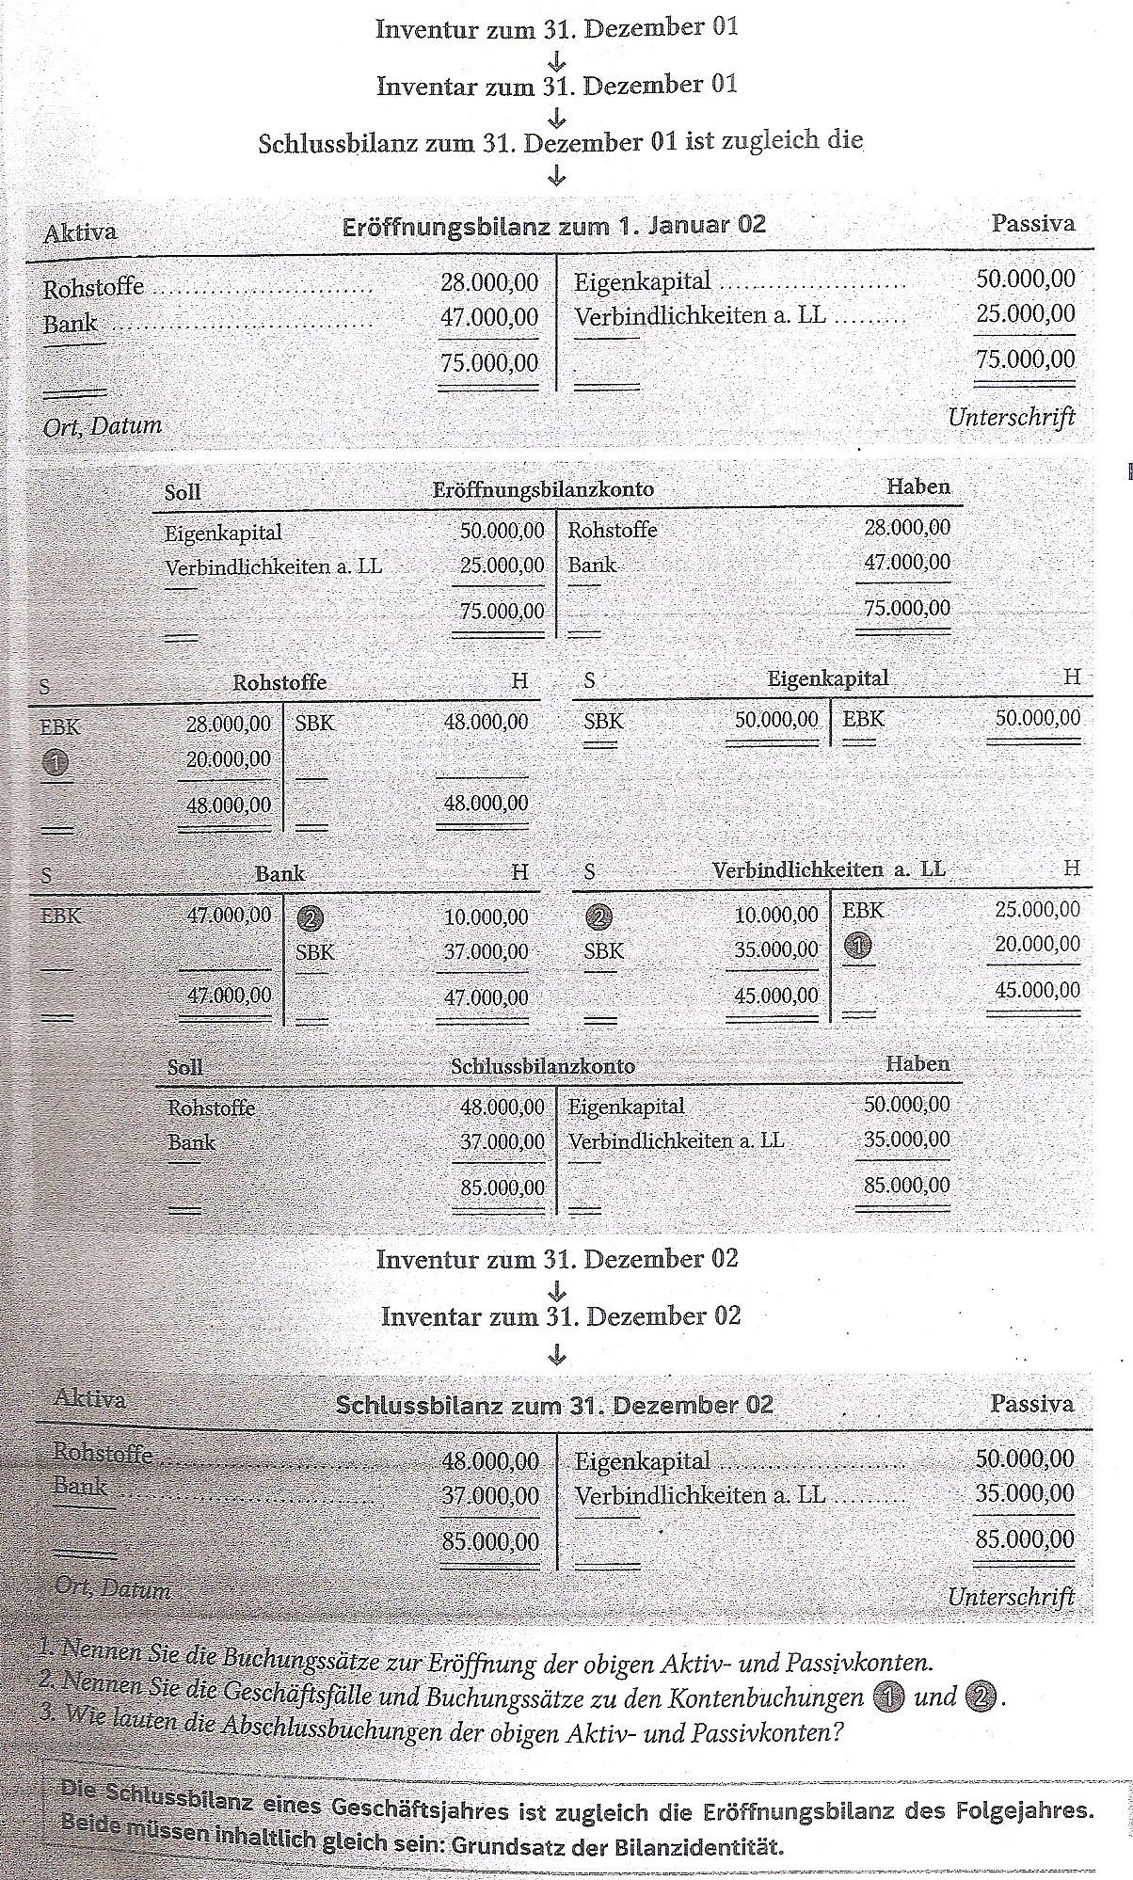
Zusammenhang: Inventar – Bilanz – Hauptbuchbestandskonten - Bilanz
Quelle:Lehrbuch S. 48
Bilanz
Saldovortragskonto
Haupt-buch
Bilanz
Notes:
zur Vereinfachung verzichten wir auf das Konto EBK und die dazugehörigen Buchungen und beschränken uns auf die „einfache Übernahme“ der Eröffnungsbestände auf die jeweils richtige Seite der Bestandskonten

Slide 24
Von der Übernahme von Bilanzpositionen in Bestandskonten bis zum Abschluss der Bestandskonten (vgl. Arbeitsblatt)
Folgende Anfangsbestände sind gegeben: (alle Angaben in T€)
Gebäude 310 Darlehensschulden 55
TA und Maschinen 170 Verbindlichkeiten a. LL 20
Rohstoffe 30 Eigenkapital ?
Forderungen a. LL. 35
Kassenbestand 5
Bankguthaben 55
Es haben sich die folgenden Geschäftsfälle ereignet:
1. Zum Ausgleich einer Lieferantenrechnung überweisen wir 11.300 an
unseren Lieferanten.
2. Wir kaufen Rohstoffe auf Ziel (d.h. wir erhalten eine Eingangsrechnung für
erhaltene Rohstoffe) in Höhe von 7.200.00 €.
3. Wir tilgen einen Teil unseres Darlehens durch Überweisung von 5.000 €
von unserem Bankgirokonto.
4. Ein Kunde überweist zum Ausgleich für eine Rechnung 5.200,00 € auf
unser Bankkonto.
5. Wir zahlen 2.200,00 € auf das Geschäftskonto bar ein!
Die am Ende der Periode (Jahr) durchgeführte Inventur ergibt keine Abweichungen zu den Beständen in den Konten!

Slide 25
Buchungsanweisungen: Grundbuch (Buchungsjournal) Seite: ....... Unternehmen /Aufgabe: ..........................Monat: ...........Jahr:......... Buchungsanweisungen (Buchungssätze) zur Aufgabe Folie 24
Lfd Nr. | Buchungstext (Soll an Haben) |  | Soll-Betrag | Haben-Betrag
 | Soll-Kto | Haben-Kto
1 | Verbindlichkeiten | Bankguthaben | 11.3 | 11,3
2 | Rohstoffe | Verbindlichkeiten | 7,2 | 7,2
3 | Darlehen | Bankguthaben | 5,0 | 5,0
4 | Bankguthaben | Forderungen a. LL | 5,2 | 5,2
5. | Bankguthaben | Kasse | 2,2 | 2,2

Slide 26
Schlussbilanzkonto zur Übungsaufgabe
(vgl. Folie 24)
S | Schlussbilanzkonto |  | H
Grundstück/Gebäude | 310.000,00 | Eigenkapital | 530.000,00
TA/Maschinen | 170.000,00 | Darlehen | 50.000,00
Rohstoffe | 37.200,00 | Verbindlichkeiten a. LL | 15.900,00
Forderungen a. LL | 29.800,00
Kasse | 2.800,00
Bankguthaben | 46.100,00
 | 595.900,00 |  | 595.900,00

Slide 27
HA: Buchungssätze/ SBK B.S. 49 Nr. 41
Buchungsanweisungen: Grundbuch (Buchungsjournal) Seite: ....... In T€ Unternehmen /Aufgabe: Nr. 41 Monat: ……… Jahr:.........
Lfd Nr. | Buchungstext (Soll an Haben) |  | Soll-Betrag | Haben-Betrag
 | Soll-Kto | Haben-Kto
1. | Bankguthaben | Darlehen | 42,6 | 42,6
2. | Rohstoffe | Verbindlichkeiten a.LL | 4,0 | 4,0
3. | Forderungen | TA | 12,1 | 12,1
4. | Rohstoffe | Verbindlichkeiten a. LL | 2,95 | 2,95
5. | Verbindlichkeiten a. LL | Bankguthaben | 8,15 | 8,15
6. | BGA | Kasse | 0,3 | 0,3
7. | Bankguthaben | Kasse | 1,2 | 1,2
8. | Hilfsstoffe | Verbindlichkeiten a. LL | 1,2 | 1,2
9. | Bankguthaben | Postbankguthaben | 1,4 | 1,4
10. | Darlehen | Bankguthaben | 14,0 | 14,0
11. | Bankguthaben | Forderungen | 4,4 | 4,4
S | Schlussbilanzkonto |  | H
Grundstück/Gebäude | 380.000,00 | Eigenkapital | 721.400,00
TA/Maschinen | 277.900,00 | Darlehen | 206.600,00
BGA | 130.300,00 | Verbindlichkeiten | 55.000,00
Rohstoffe | 54.950,00
Hilfsstoffe | 15.200,00
Forderungen a. LL | 41.700,00
Postbankguthaben | 2.000,00
Bankguthaben | 76.450,00
Kasse | 4.500,00
 | 983.000,00 |  | 983.000,00

